Slide 1
Amira
Artificial multimodal intelligent responsive assistent
23 juni 2020, v 3.6

Slide 2




Aanleiding
Hoe kunnen we activerend blended onderwijs stimuleren?
“Activerend blended onderwijs wordt de standaard op de VU”
“Er is geen groei in digitale interactieve leermiddelen”
“Docenten zijn te druk voor innovatie”
“SURF and Npuls support and facilitate responsible and pedagogy sound experimentation of the AI-models for education”

Slide 3
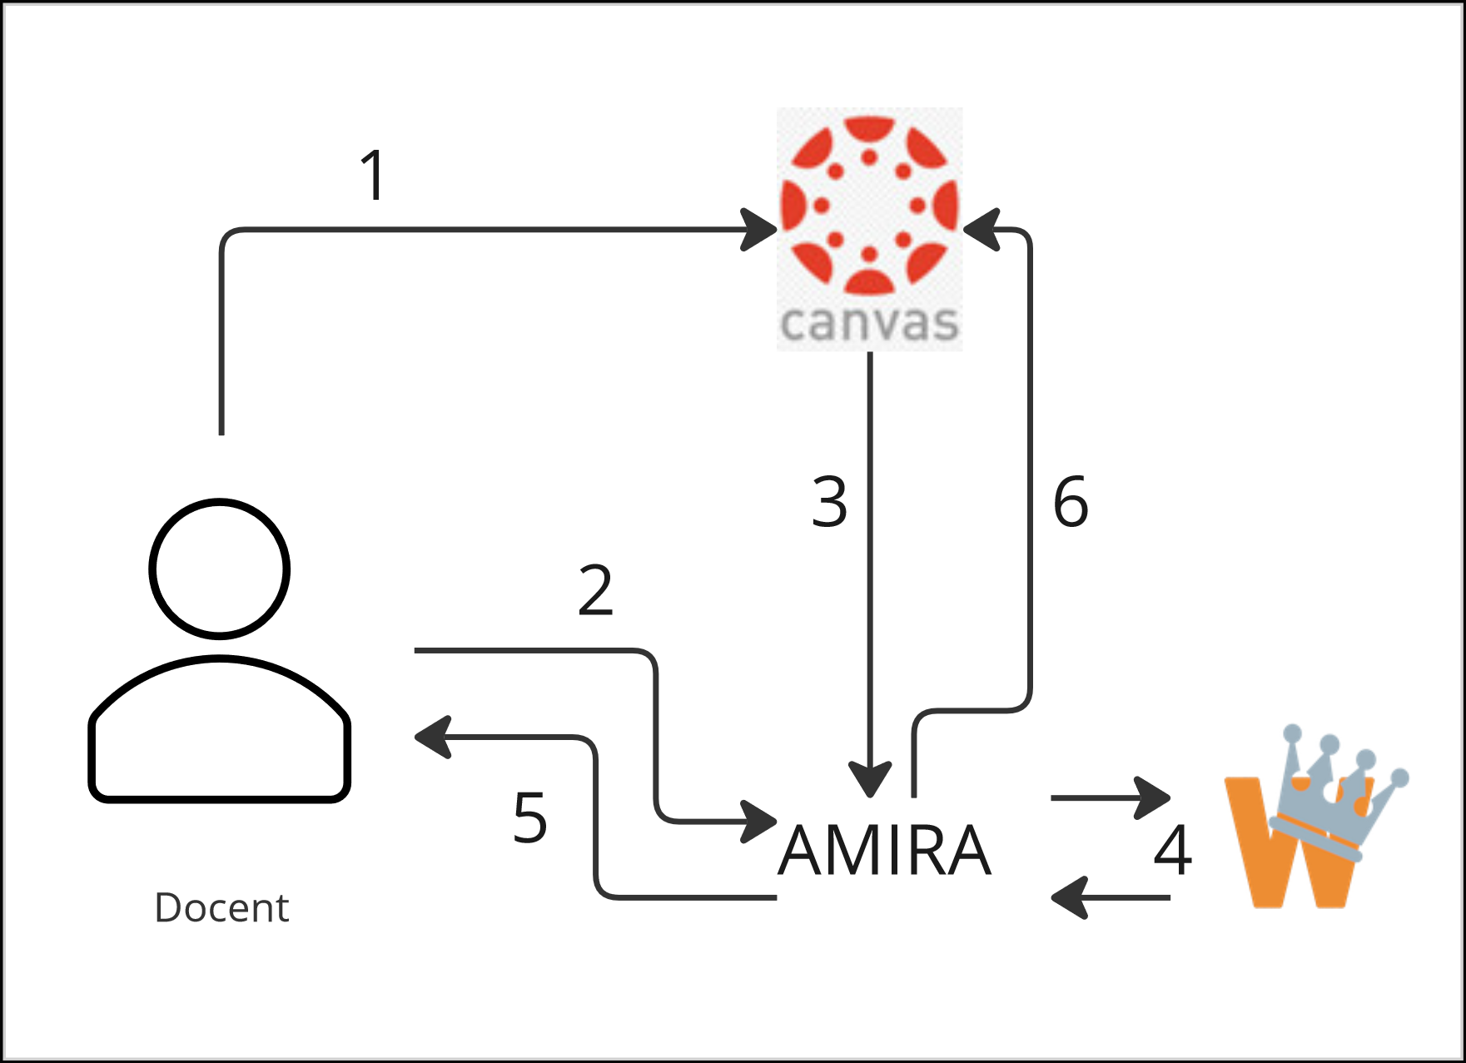

Flowchart applicatie
Hoe past AMIRA binnen de workflow van de docent?
De docent upload leermaterialen (tekst, video, etc)
De docent genereert in AMIRA activerende leervormen voor het materiaal
AMIRA haalt leermaterialen op van canvas
AMIRA verzorgt prompt naar WiLLMa en haalt output op
AMIRA presenteert leervormen aan docent
Vanuit AMIRA kan de docent de leervormen direct uploaden naar canvas
Figuur x: 10 pt onderschrift, cursief, grijs
Figuur x: 10 pt onderschrift, cursief, grijs

Slide 4
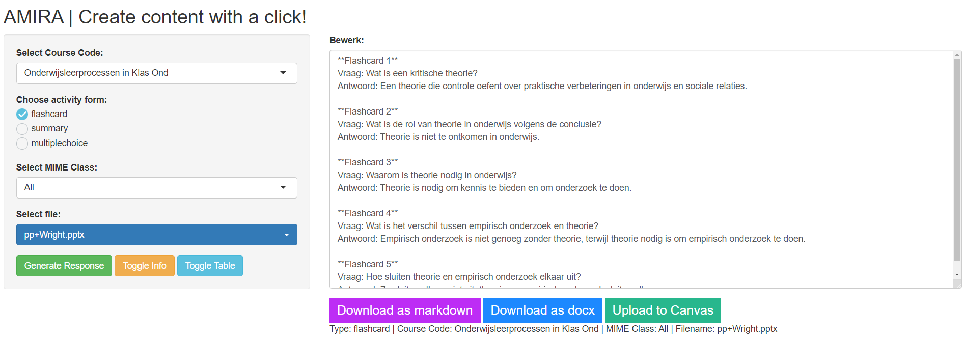
Demo
Working Proof of Concept

Slide 5

Generic tech → Individual value proposition
Welke potentiële waarde en risico’s brengt Amira met zich mee?
Educational Value
6000 vakken op de VU alleen
tientallen instellingen in NL op Canvas
>7000 customers
Niet per se beperkt tot Canvas
Ethische factoren
Docent in the lead
Bias → misschien dat leervormen meer eenvormig worden?
Pull ipv push

Slide 6
Roadmap
Contributions are welcomed!
Validatie concept met Centre for Teaching and Learning VU
Validatie model – tuning parameters
Validatie ophalen input met docent
Validatie outputkwaliteit met docent
Verbetering snelheid interactie Willma
Verbetering snelheid AMIRA - canvas

Slide 7
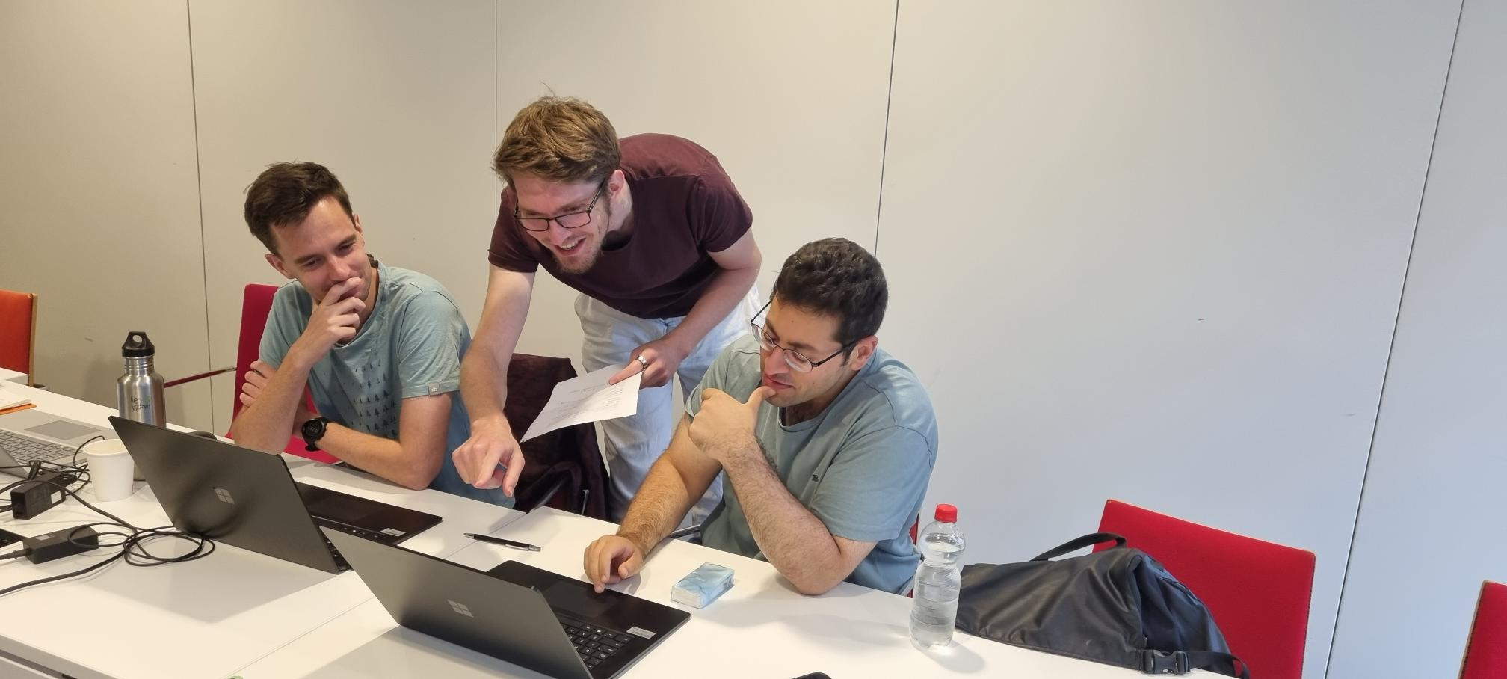
Personal insights
Inspiration and lessons learned
Beste hackathon ever!!
Veel proto-typing
Gezamenlijk doel
2 dagen, 1 opdracht met z’n allen
Ook met strakke deadline, toch eerst nadenken en overleggen
Andere “tooling” → Mind mappen

Slide 8

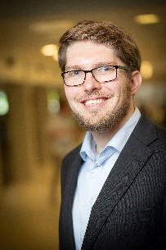
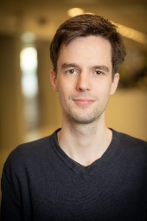
Contact
Team Education Analytics VU, Centre for Educational Analytics (CEDA) Npuls
Tomer Iwan
Data engineer, VU
t.iwan@vu.nl
Timo Koster
Data scientist, VU
t.s.koster@vu.nl
Corneel den Hartogh
Projectleider CEDA, Npuls
Data scientist, VU
corneel.denhartogh@surf.nl

